Slide 1
ΕΡΓΑΣΤΗΡΙΑ ΔΕΞΙΟΤΗΤΩΝ ΕΝΟΤΗΤΑ: ΕΝΔΙΑΦΕΡΟΜΑΙ ΚΑΙ ΕΝΕΡΓΩ ΥΠΟΘΕΜΑΤΙΚΗ: ΑΝΘΡΩΠΙΝΑ ΔΙΚΑΙΩΜΑΤΑ « Δυναμώνουμε τη φωνή μας.» ΤΑΞΗ Δ΄ 4^{ο} Δημ. Σχ. Άμφισσας Υπεύθυνη Εκπαιδευτικός: Καλογιάννη Ελένη

Slide 2
Το δικαίωμα στην ελευθερία της έκφρασης αναγνωρίζεται ως ανθρώπινο δικαίωμα σύμφωνα με το άρθρο 19 της Οικουμενικής Διακήρυξης των Δικαιωμάτων του Ανθρώπου. Παρόμοια, η Σύμβαση των Δικαιωμάτων των Παιδιών διατυπώνει με σαφήνεια διαφορετικές πτυχές του δικαιώματος της ελευθερίας λόγου και τη σύνδεσή του με το δικαίωμα της συμμετοχής: ελευθερία της έκφρασης, συμπεριλαμβανομένου και του δικαιώματος στην αναζήτηση και τη λήψη αμερόληπτων πληροφοριών όλων των ειδών (Άρθρο 13).
Με το συγκεκριμένο πρόγραμμα οι μαθητές/τριες καλούνται, μέσω βιωματικών, εμπειριών και συμμετοχικών διαδικασιών, να γνωρίσουν, να ευαισθητοποιηθούν και να υιοθετήσουν συμπεριφορές και στάσεις που προωθούν το δικαίωμα στην ελευθερία έκφρασης – μέσα στα πλαίσια τήρησης της αρχής της μη προσβολής - και τον ανάλογο σεβασμό στο δικαίωμα των άλλων, ακόμη κι όταν πρεσβεύουν κάτι αντίθετο από τις δικές τους απόψεις και αντιλήψεις. Το πρόγραμμα, επίσης, συνδέεται με το δικαίωμα των παιδιών να διατυπώνουν τη γνώμη τους και να συμμετέχουν στη λήψη αποφάσεων για ζητήματα που τα αφορούν.

Slide 3
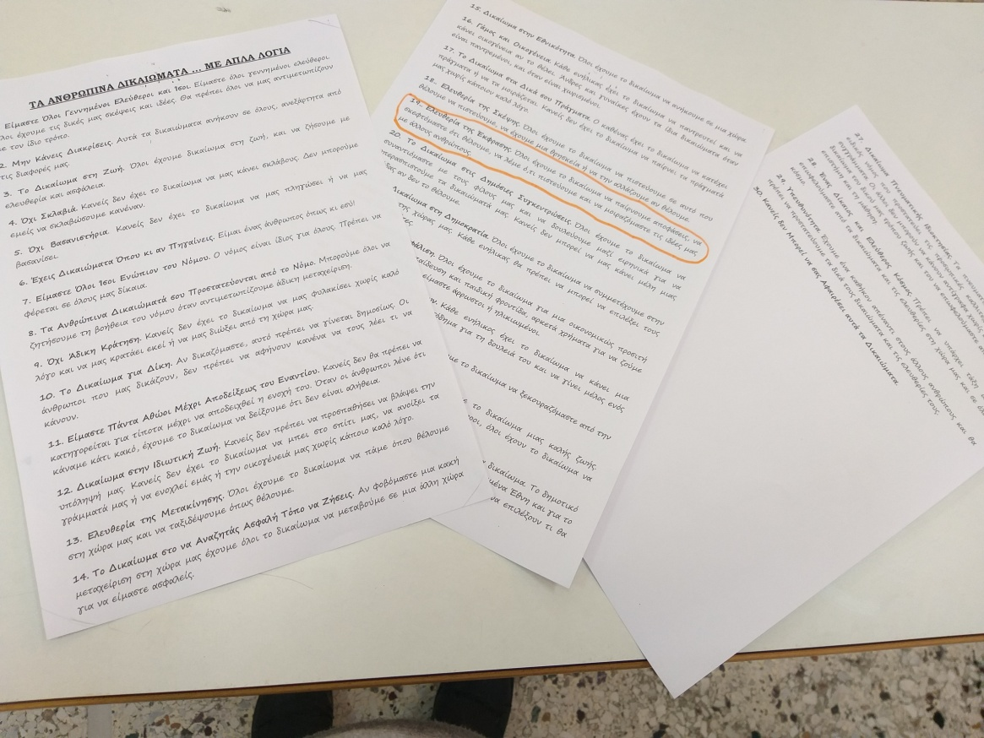
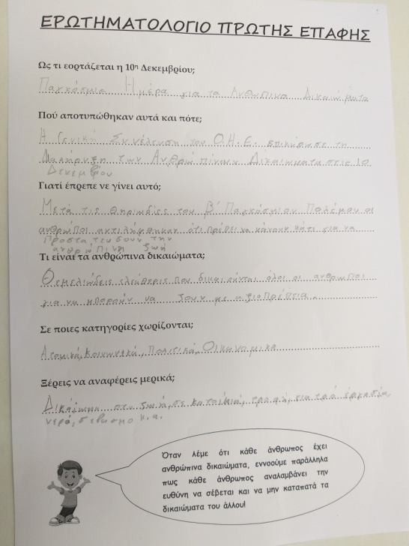
1^{ο} ΕΡΓΑΣΤΗΡΙΟ «Έχουμε φωνή;»
Τα παιδιά ξαναθυμούνται τα βασικά δικαιώματα και επισημαίνουν το δικαίωμα της ελευθερίας της έκφρασης.

Slide 4
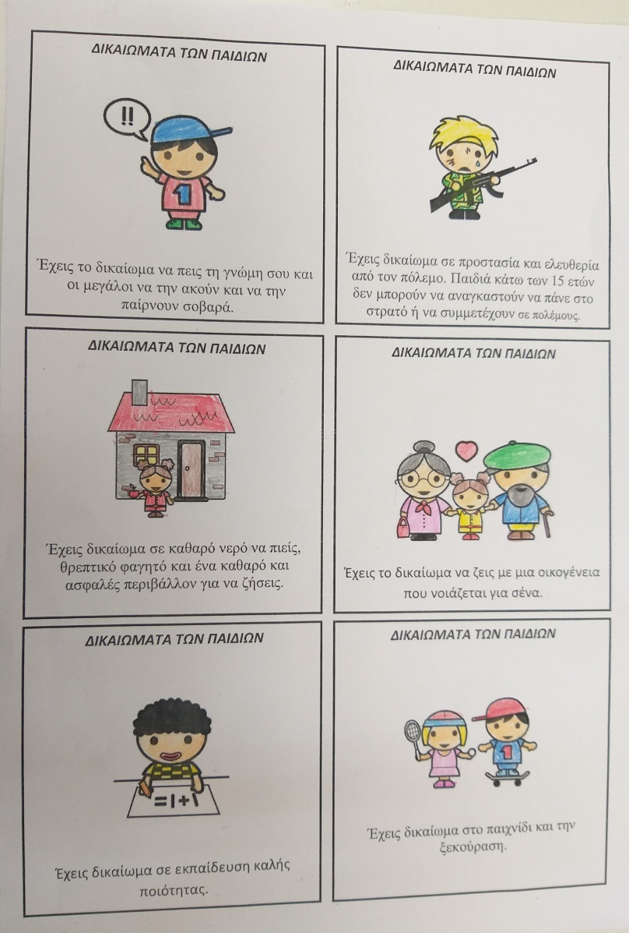
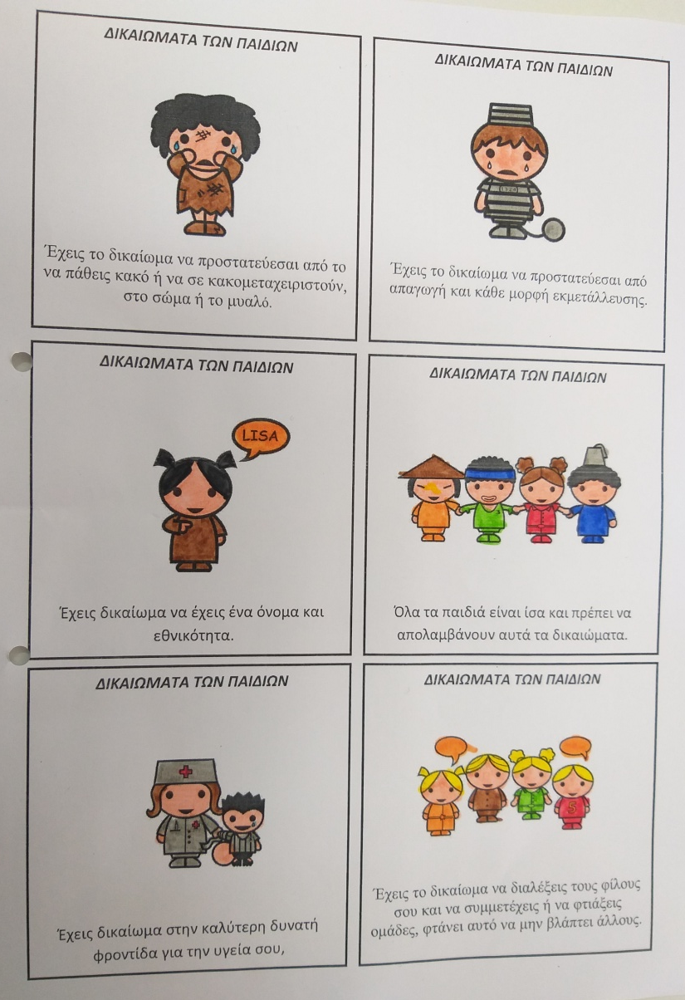
Να! Χρωμάτισαν κιόλας μερικά από τα δικαιώματά τους!

Slide 5
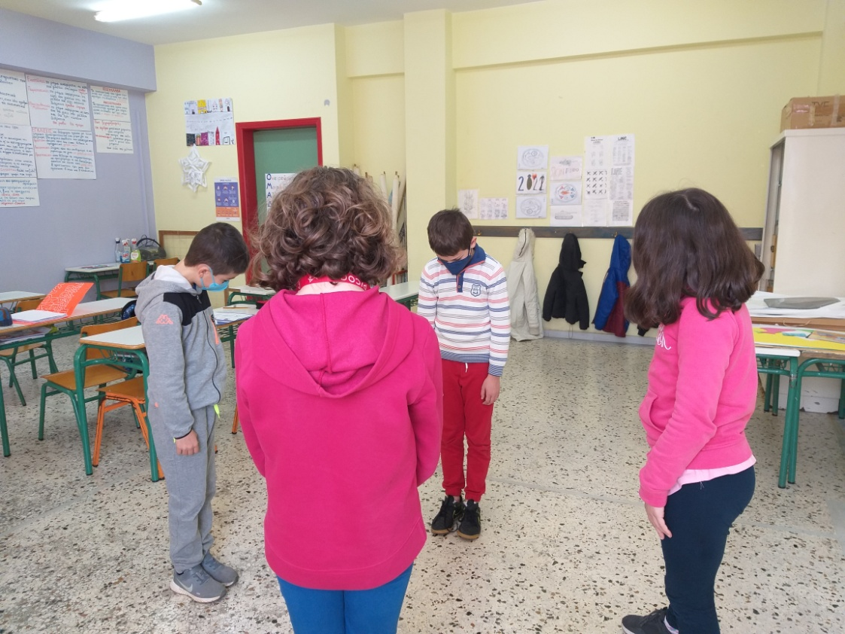
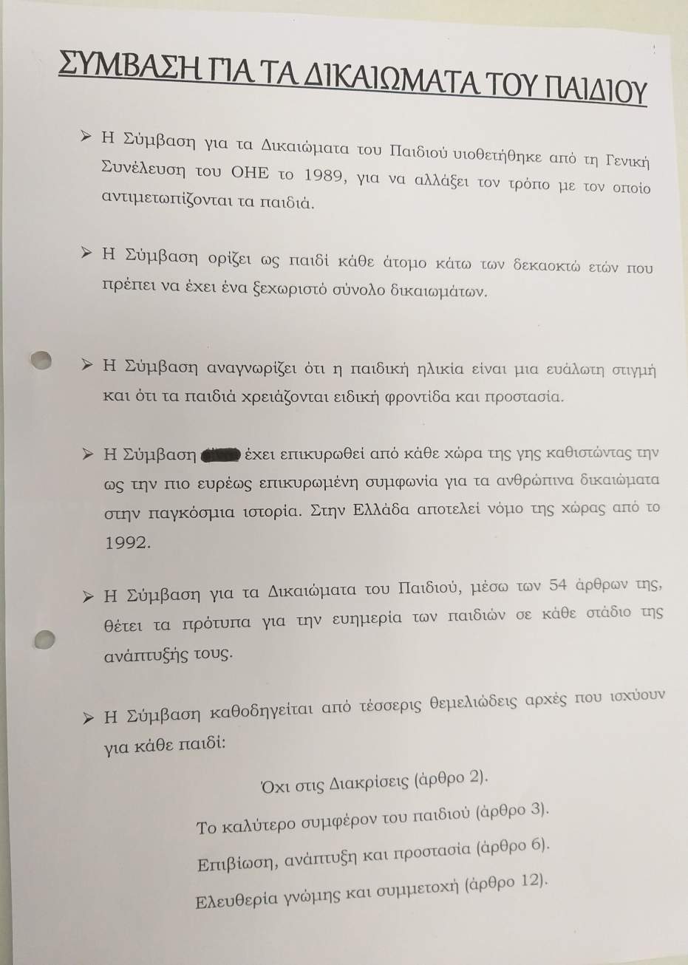
Τα παιδιά σε κύκλο αναφέρουν αν καταπατάται το δικαίωμά τους στην ελεύθερη έκφραση ή αν καταπάτησαν αυτά το δικαίωμα άλλου.
Μερικά στοιχεία για τη Σύμβαση για τα Δικαιώματα του Παιδιού.

Slide 6
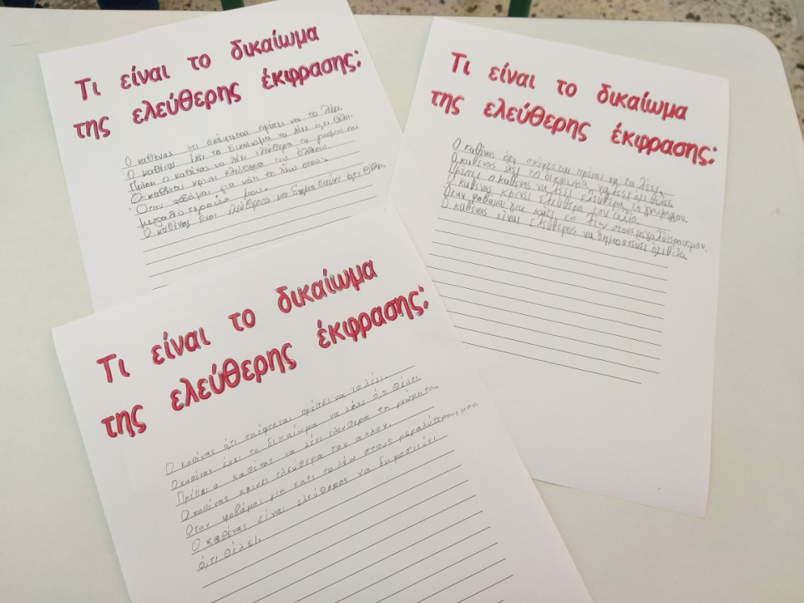
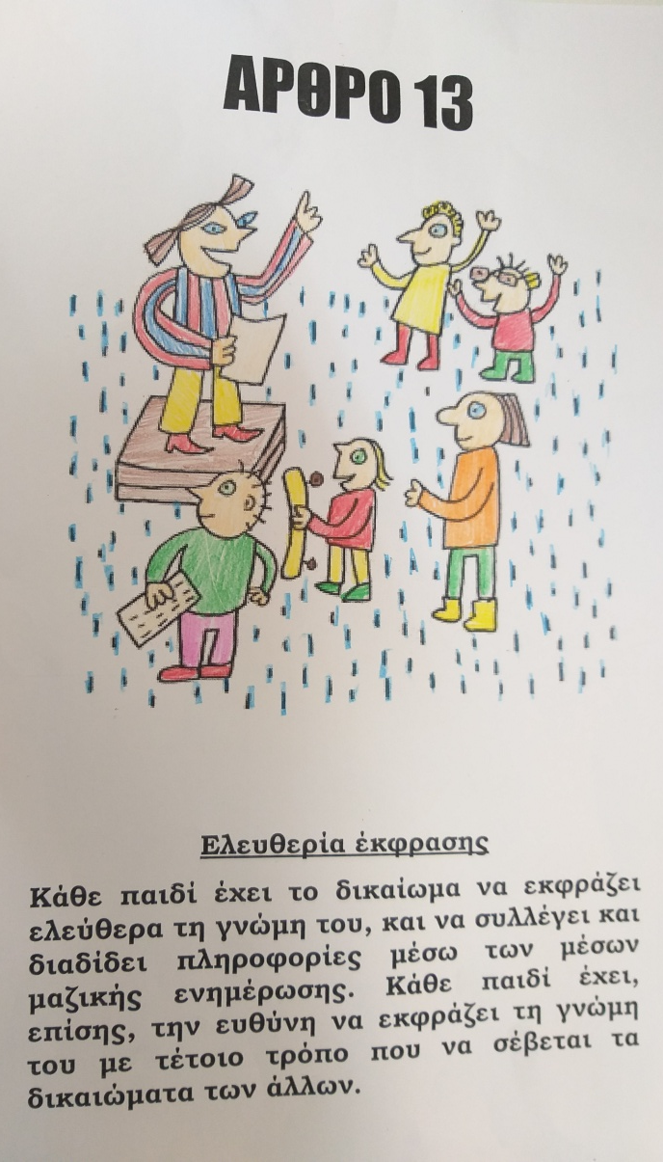
2^{ο} ΕΡΓΑΣΤΗΡΙΟ «Γνωρίζω το δικαίωμα στην έκφραση και ελευθερία λόγου»
Τα παιδιά πρώτα απάντησαν ελεύθερα τι θεωρούν ότι είναι το δικαίωμα αυτό και μετά διάβασαν ακριβώς τι ορίζει το άρθρο 13.

Slide 7
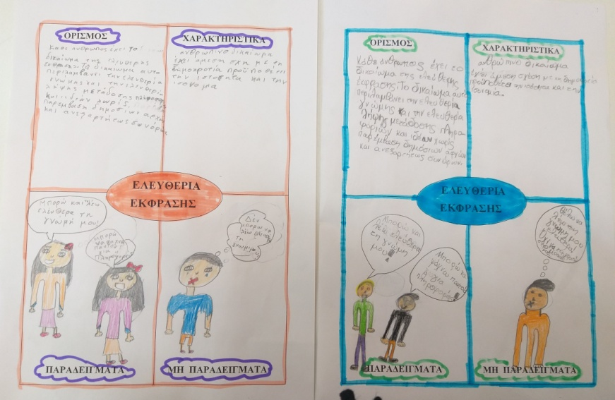
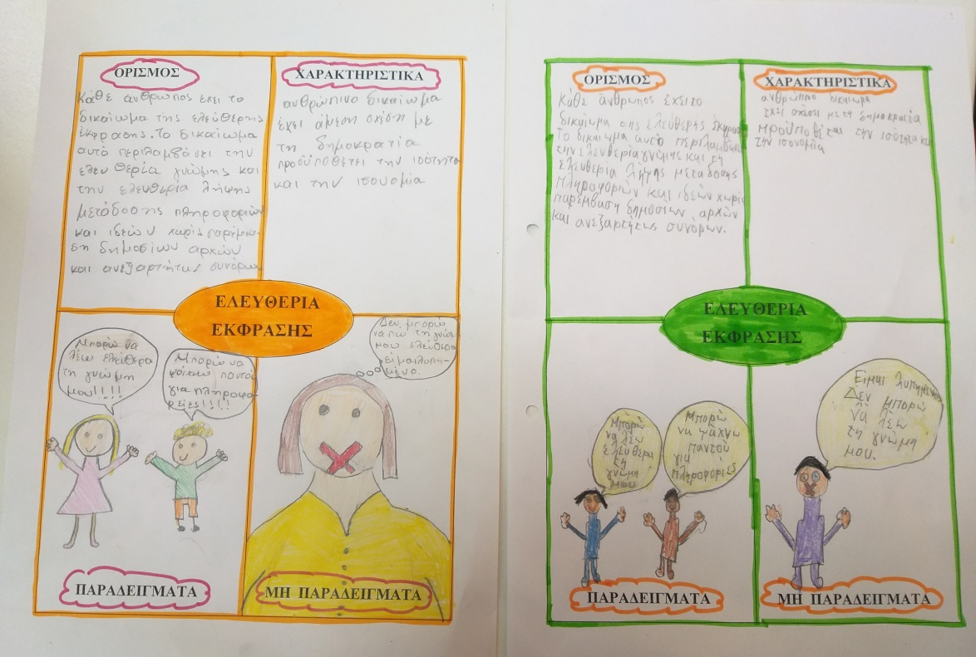
Με το μοντέλο Fryer όρισαν τα χαρακτηριστικά του δικαιώματος κι έδωσαν παραδείγματα και μη παραδείγματα.

Slide 8
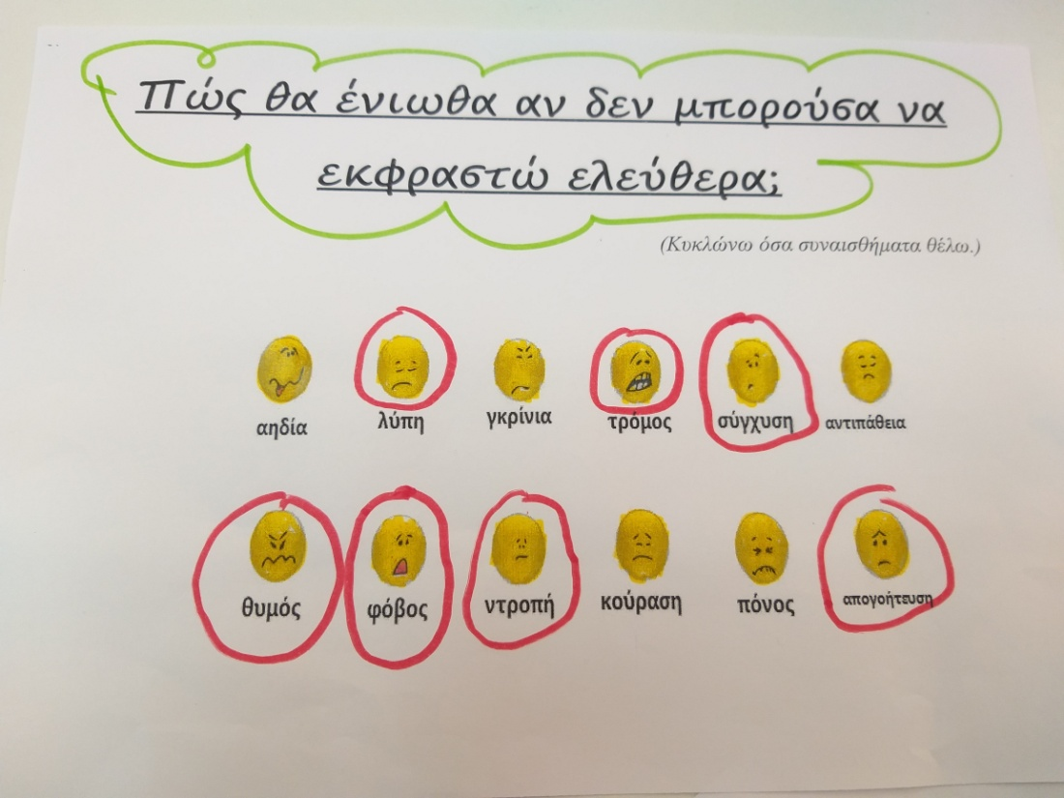
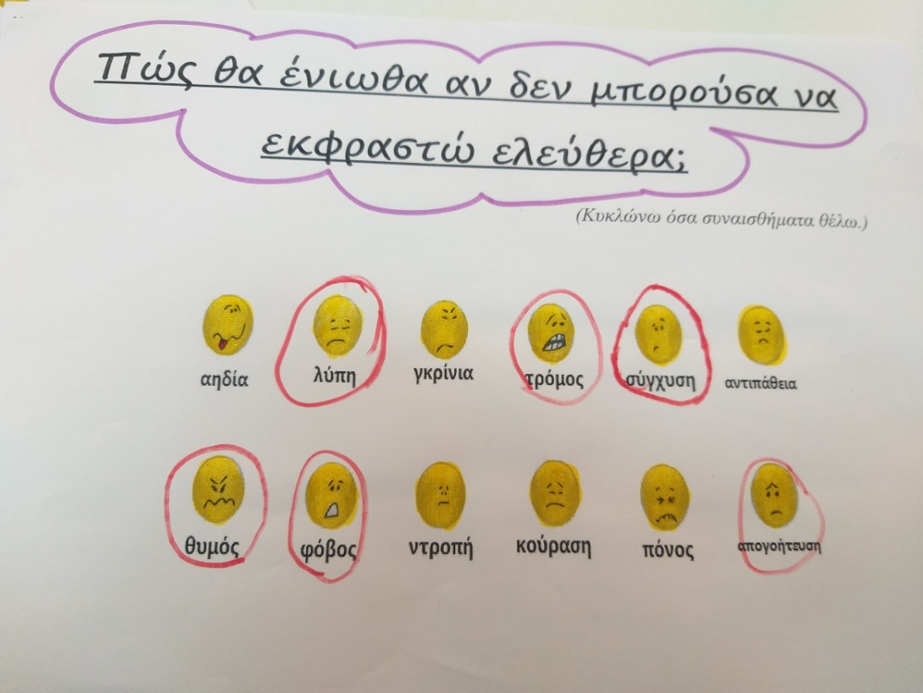
Κάθε παιδί κύκλωσε τα συναισθήματα που θα βίωνε αν δεν εκφραζόταν ελεύθερα…
… και ανέλυσαν τις διαφορετικές απόψεις τους.

Slide 9
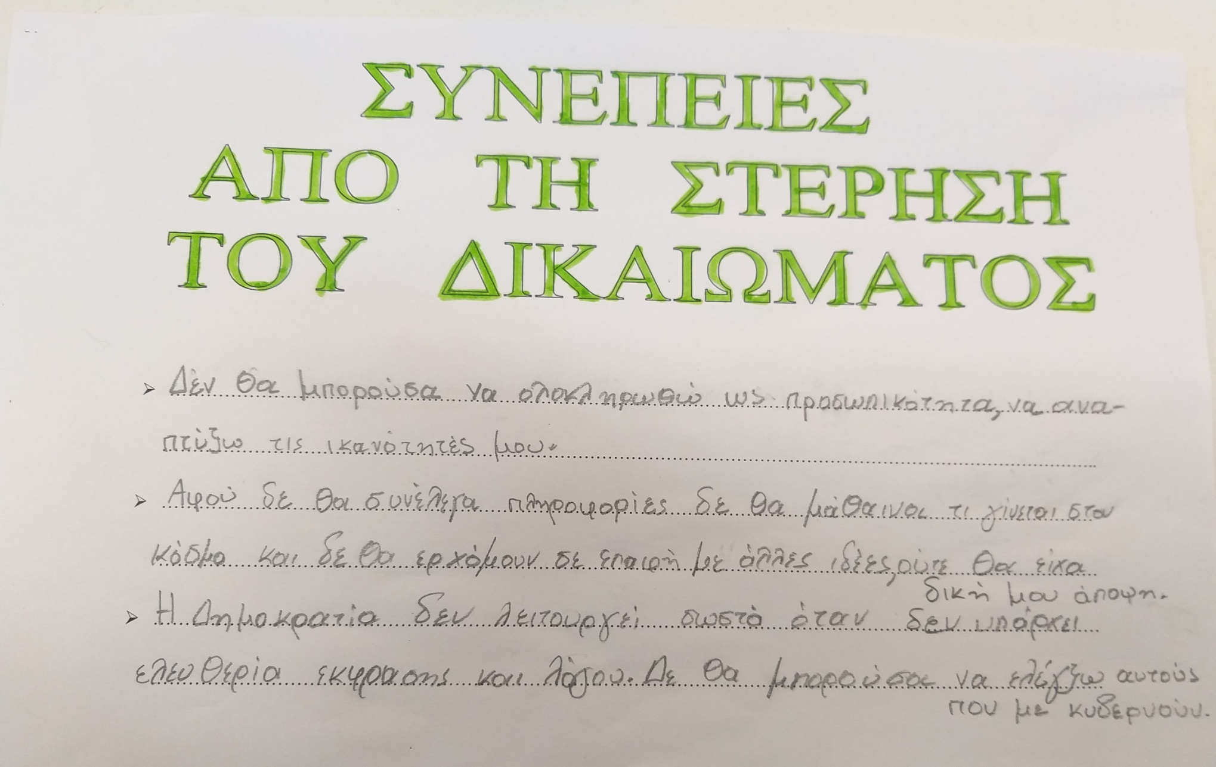
Στη συνέχεια ανακοίνωσαν τις τρεις πιο βασικές συνέπειες από τη στέρηση αυτού του δικαιώματος.

Slide 10
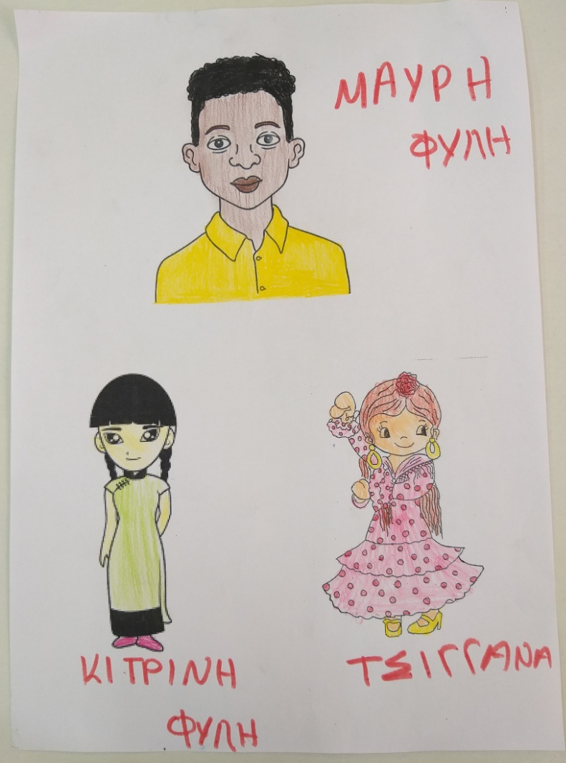
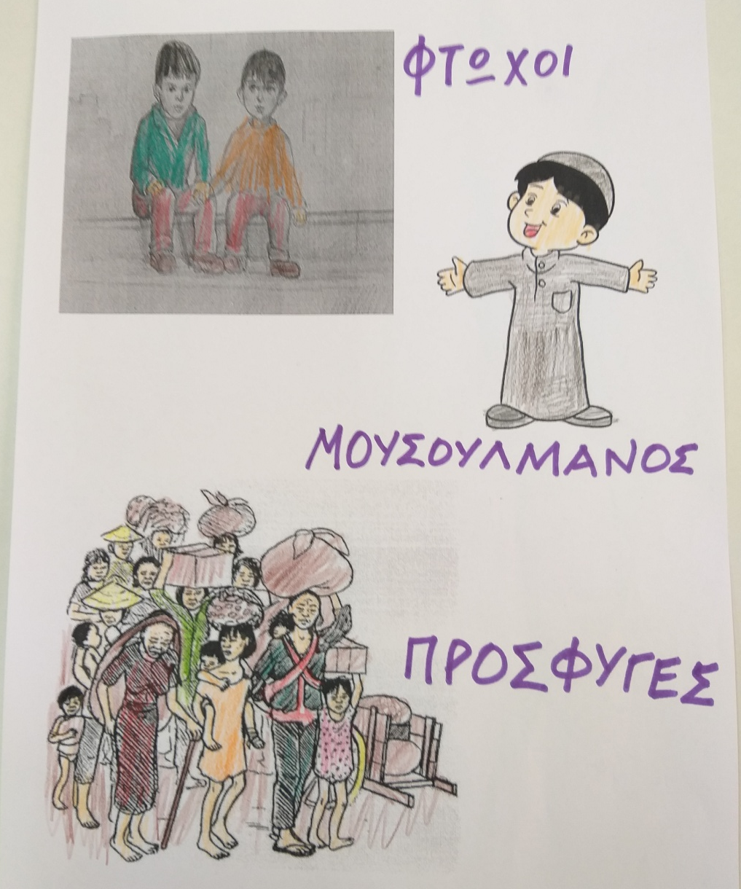
Έχουν όλοι αυτό το δικαίωμα; Ποιοι μπορεί να το στερούνται;

Slide 11
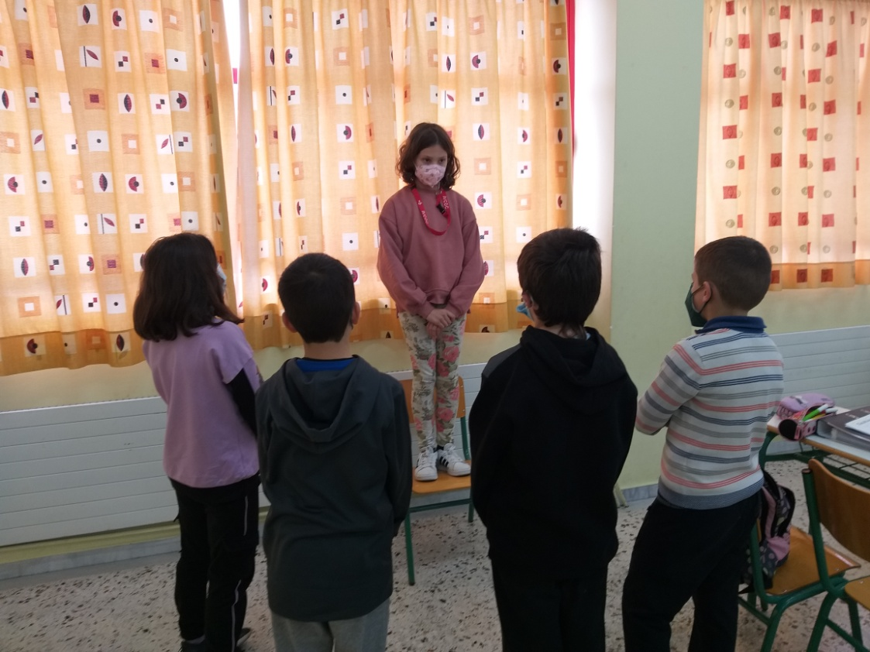
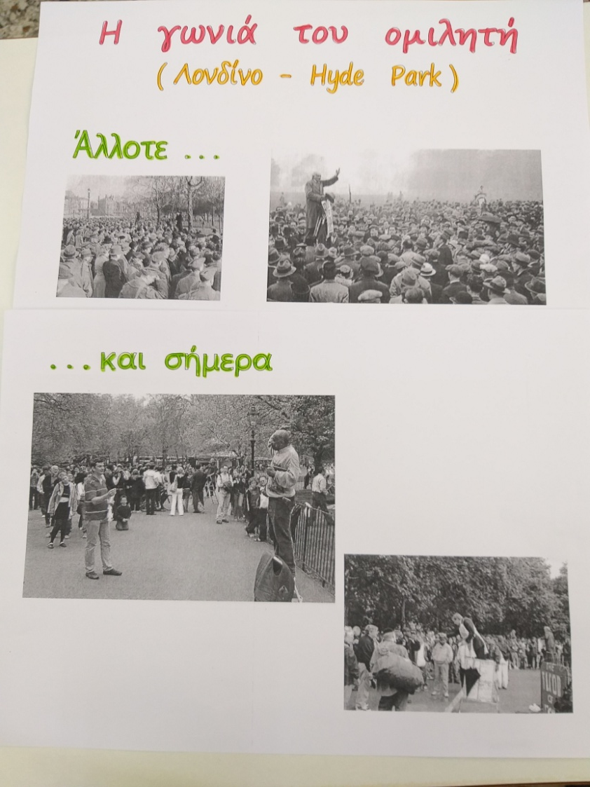
3^{ο} ΕΡΓΑΣΤΗΡΙΟ «Μελέτες περίπτωσης στον κόσμο»
Βρήκαν πληροφορίες για τη «Γωνιά του ομιλητή» στο Λονδίνο και δημιούργησαν τη δική τους γωνιά στην τάξη.

Slide 12
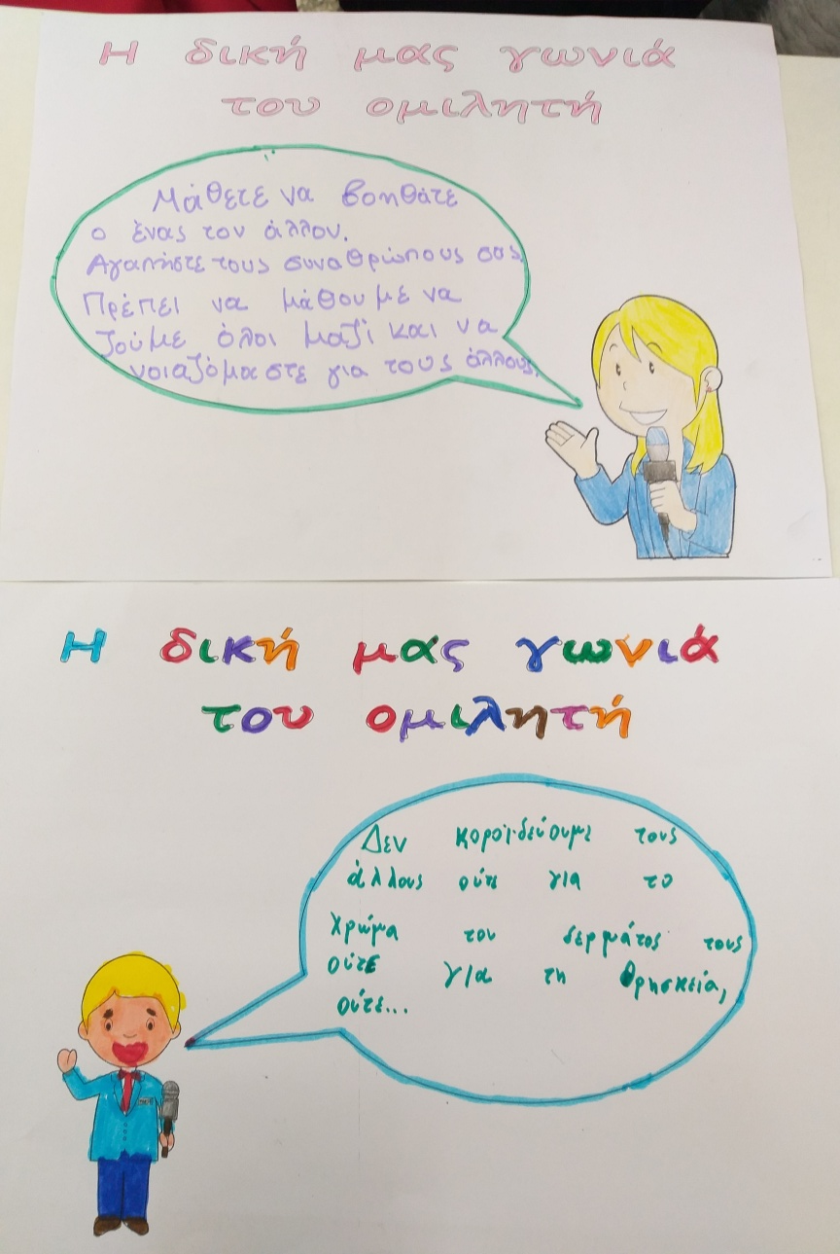
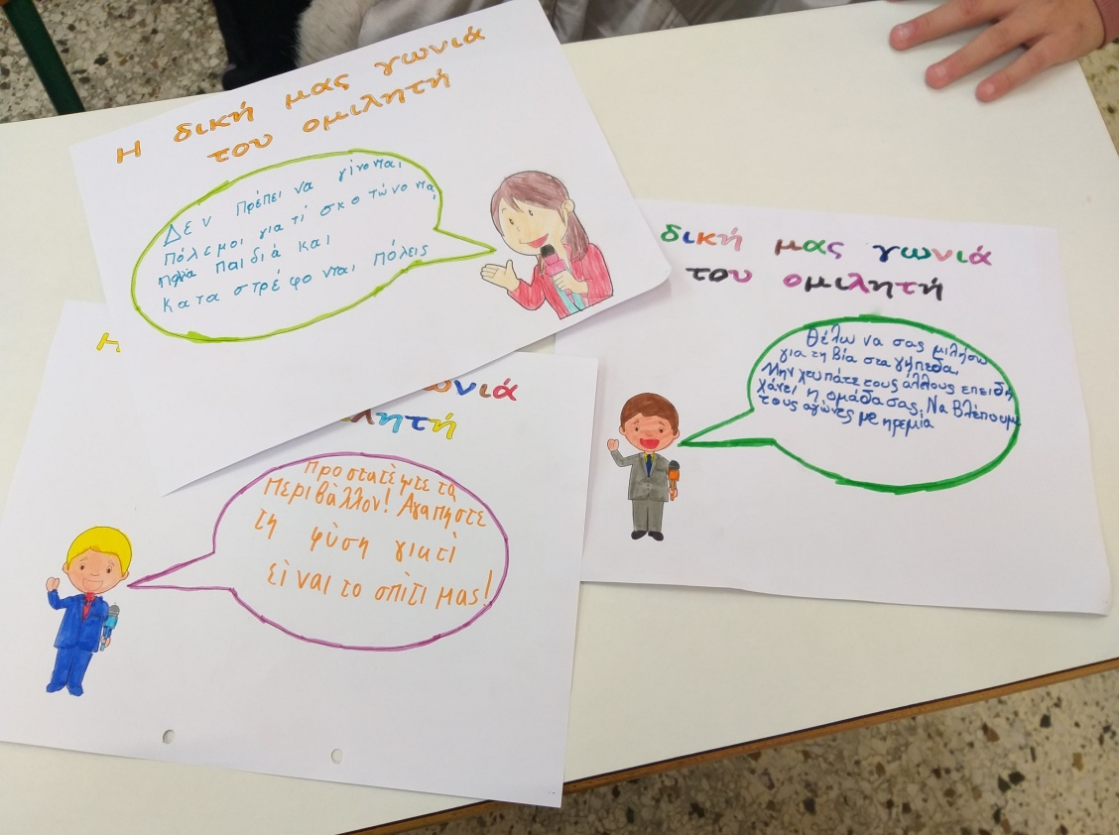
Το κάθε παιδί φαντάστηκε τι θα ήθελε να πει αν ήταν στο βήμα της γωνιάς του ομιλητή.

Slide 13
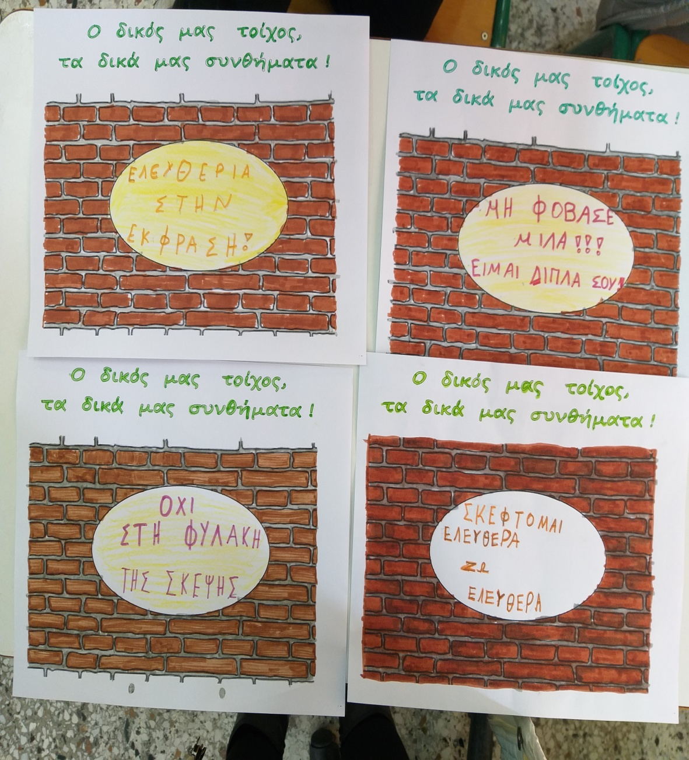
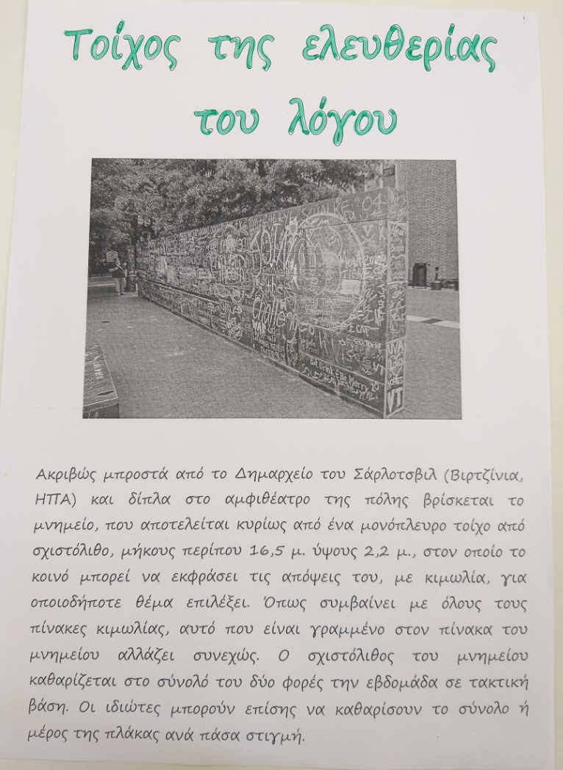
Στον τοίχο αυτόν ο καθένας μπορεί να γράψει ό,τι θέλει. Το ίδιο έκαναν και τα παιδιά στον δικό τους τοίχο!

Slide 14
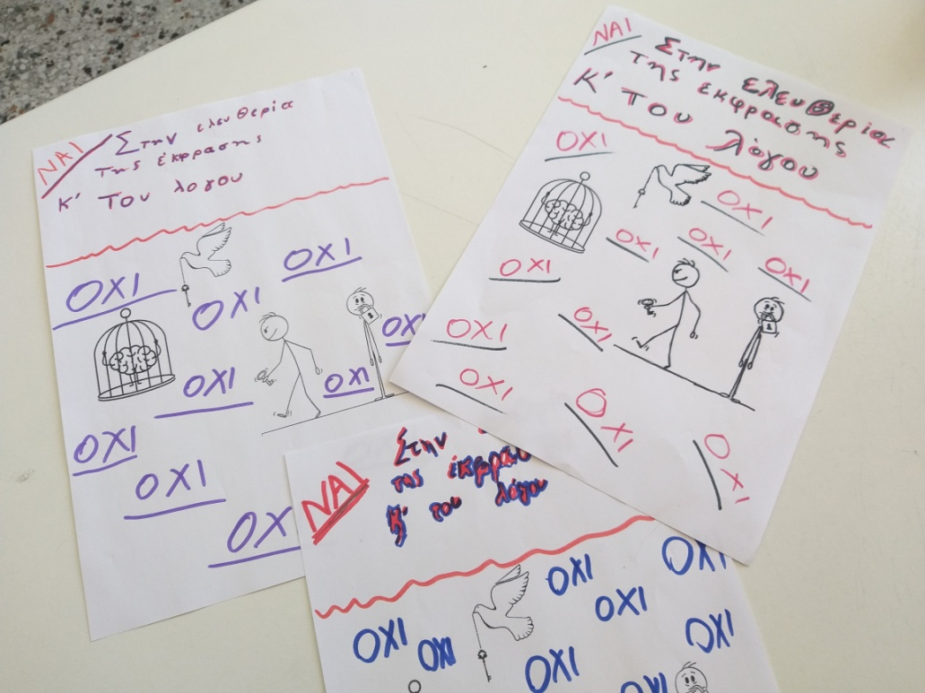
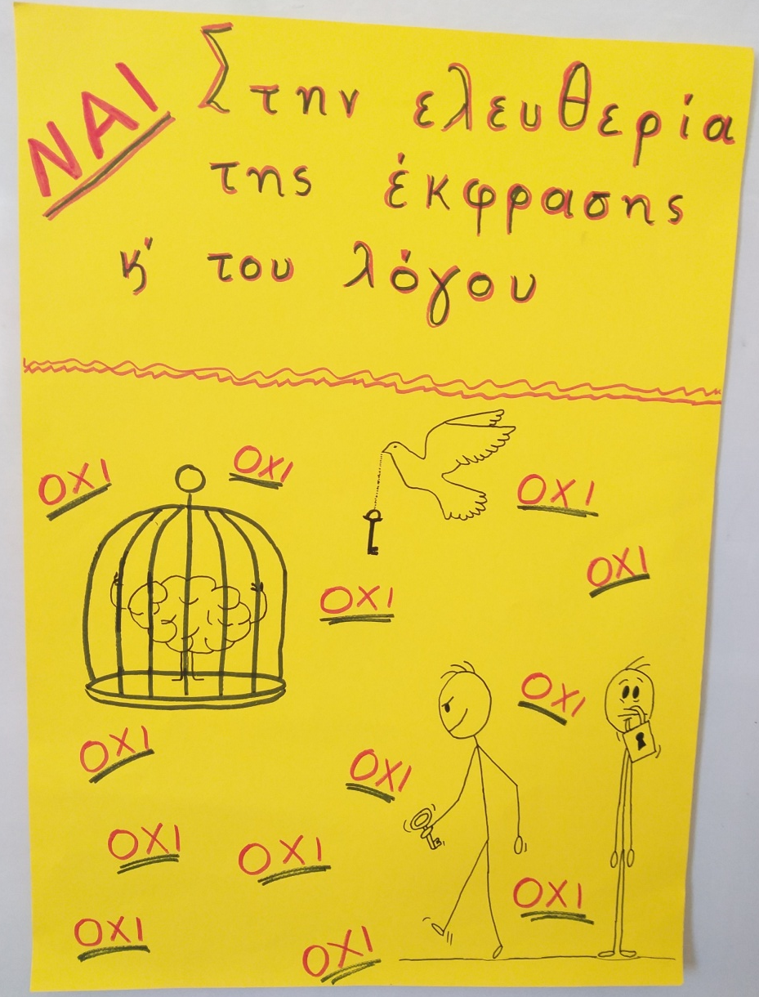
4^{ο} ΕΡΓΑΣΤΗΡΙΟ «Υπερασπιζόμαστε το δικαίωμα στην ελευθερία έκφρασης»
Δημιούργησαν μια αφίσα υπέρ του δικαιώματος σε ομαδικό και ατομικό επίπεδο, την οποία κοινοποίησαν σ’ όλο το σχολείο.

Slide 15
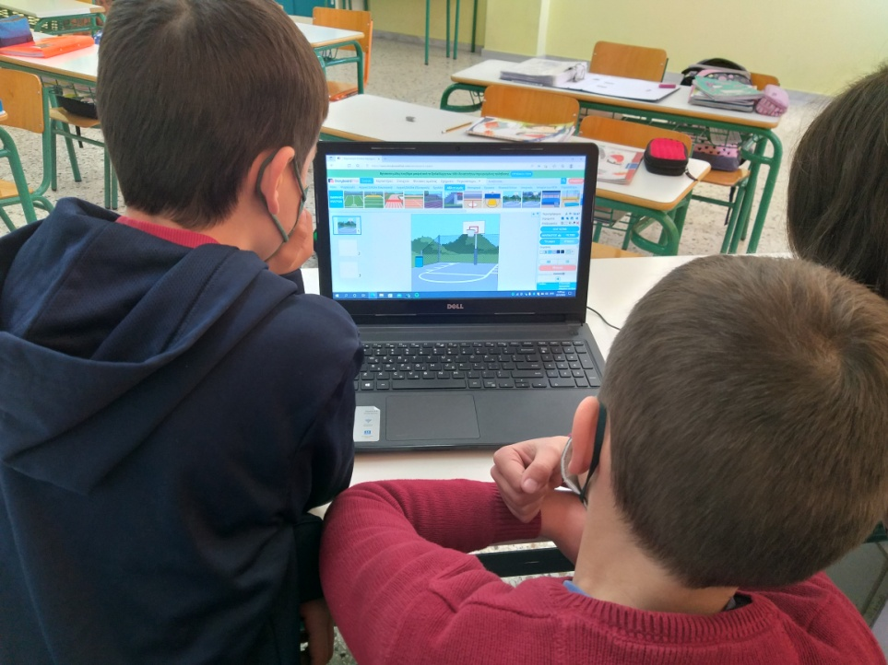
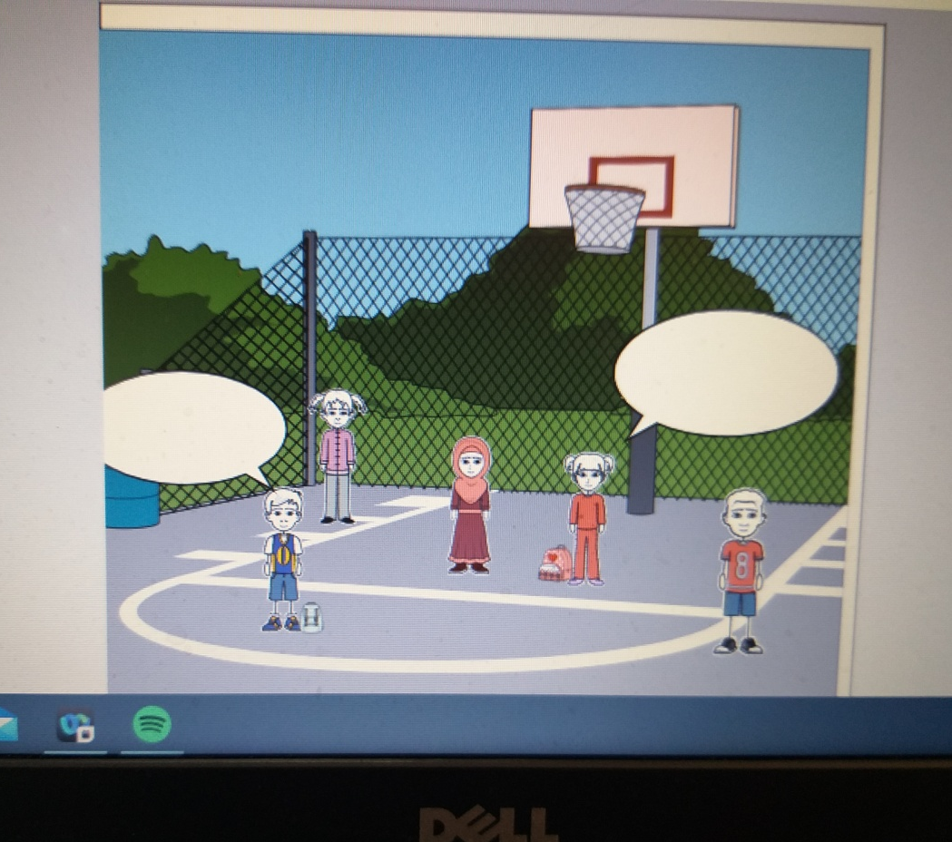
Με τη χρήση ψηφιακού εργαλείου (storyboard -creator) δημιούργησαν κόμικς με θέμα μια ιστορία καταπάτησης και διεκδίκησης του συγκεκριμένου δικαιώματος.

Slide 16
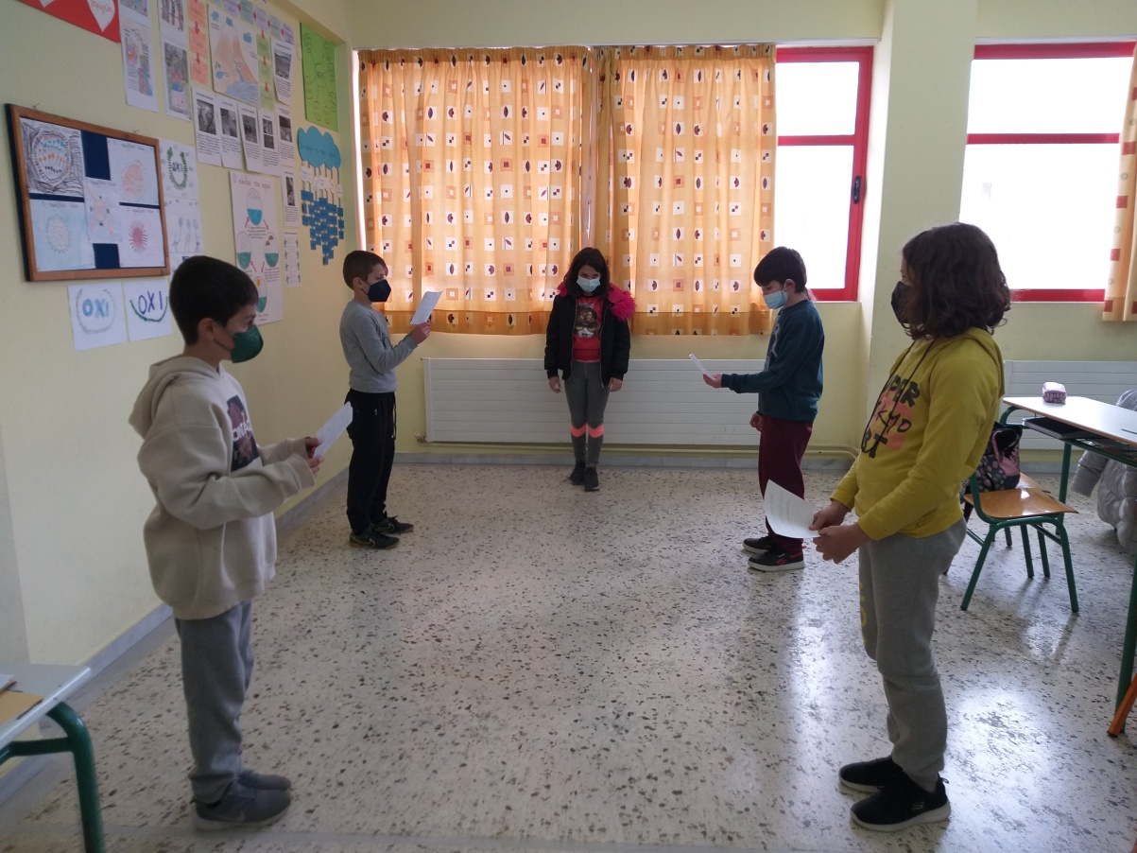
5^{ο} ΕΡΓΑΣΤΗΡΙΟ «Σεβασμός του δικαιώματος στην καθημερινότητα»
Μέσα από παιχνίδια ρόλων δοκίμασαν τα όρια της ελευθερίας του λόγου ώστε να μην προσβάλλουν τον συνομιλητή τους ακόμη κι όταν διαφωνούν.

Slide 17
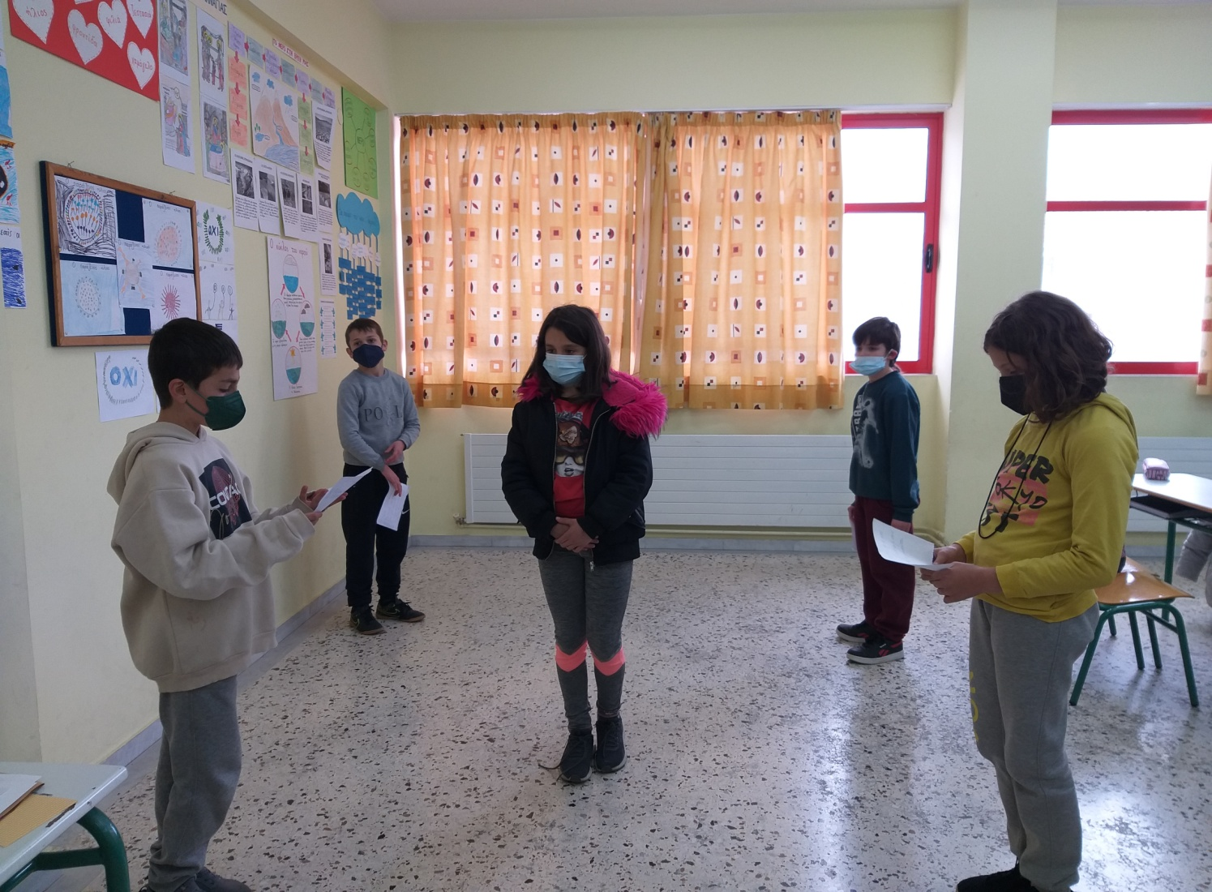
Ο Διάδρομος Συνείδησης βοήθησε τα παιδιά να αποφασίσουν πώς θα συμπεριφερθούν σε καταστάσεις στις οποίες κάποιος διατυπώνει μια αντίθετη γνώμη. Άκουσαν τις αντικρουόμενες φωνές των συμμαθητών τους και κατέληξαν στη στάση που πρέπει να κρατήσουν.

Slide 18
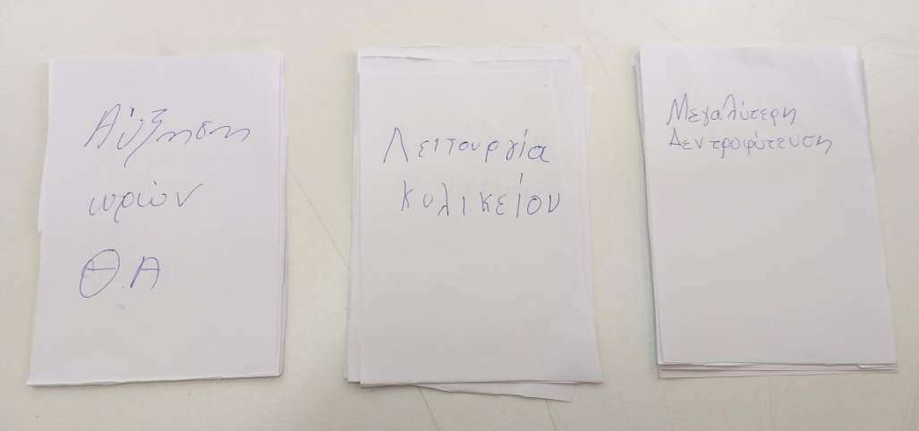
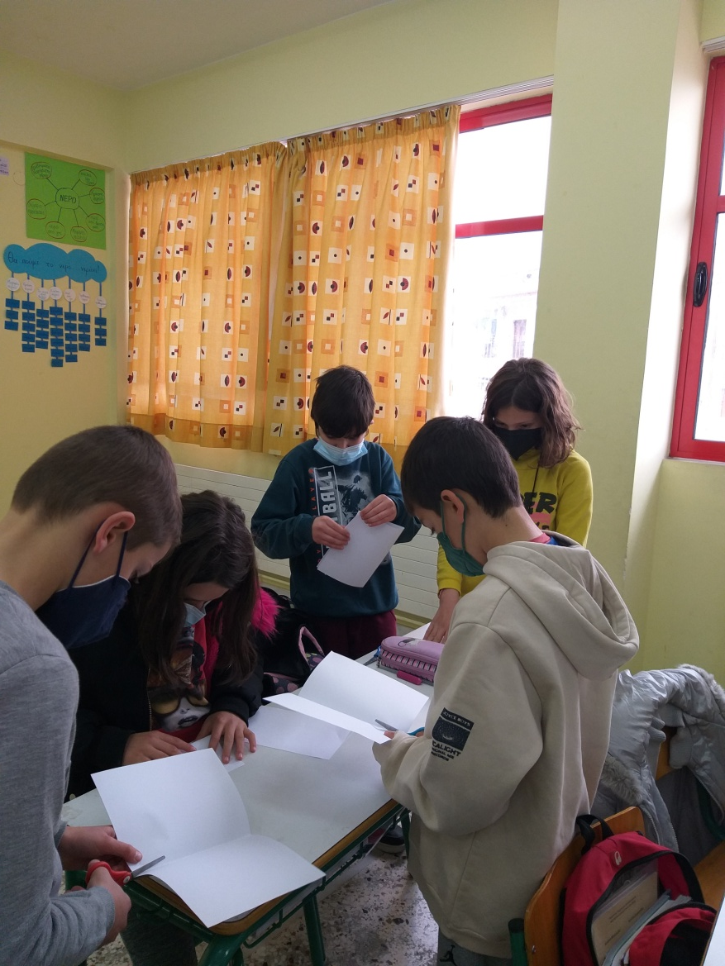
6^{ο} ΕΡΓΑΣΤΗΡΙΟ «Άσκηση του δικαιώματός μας »
Τα παιδιά διοργάνωσαν μια ψηφοφορία. Ακούστηκαν διάφορες προτάσεις και μέσω της επιχειρηματολογίας του καθενός επιλέχτηκαν τρεις. Αρχικά ετοίμασαν τα ψηφοδέλτια.

Slide 19
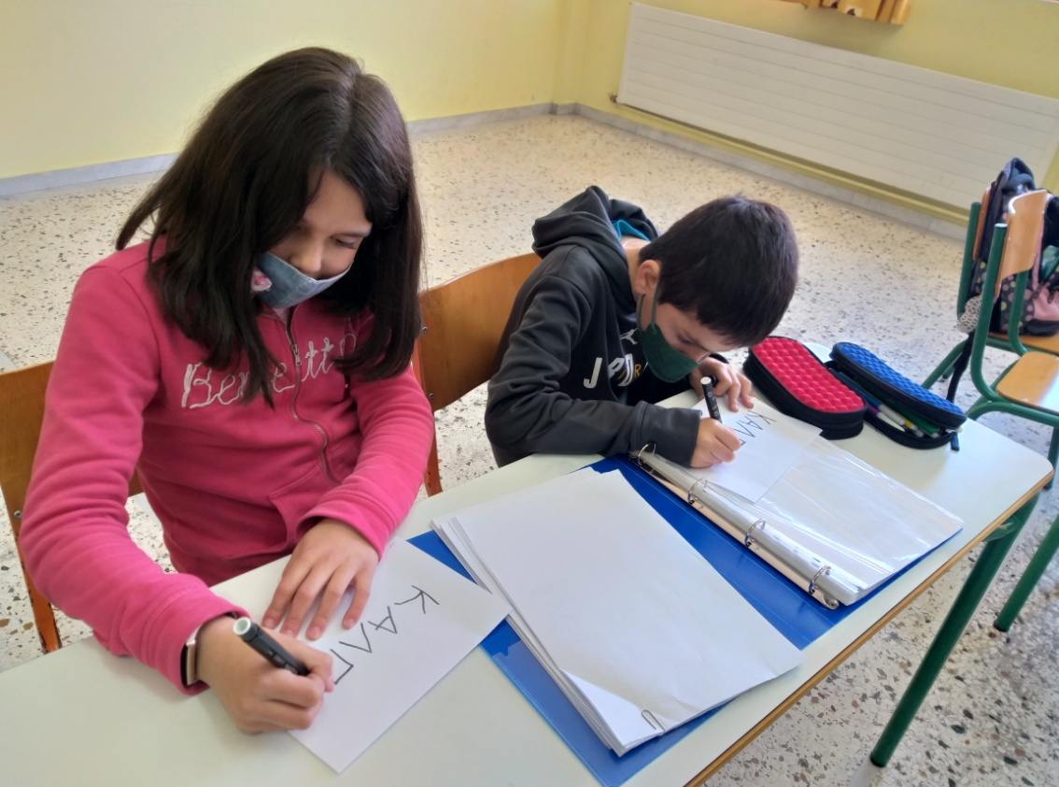
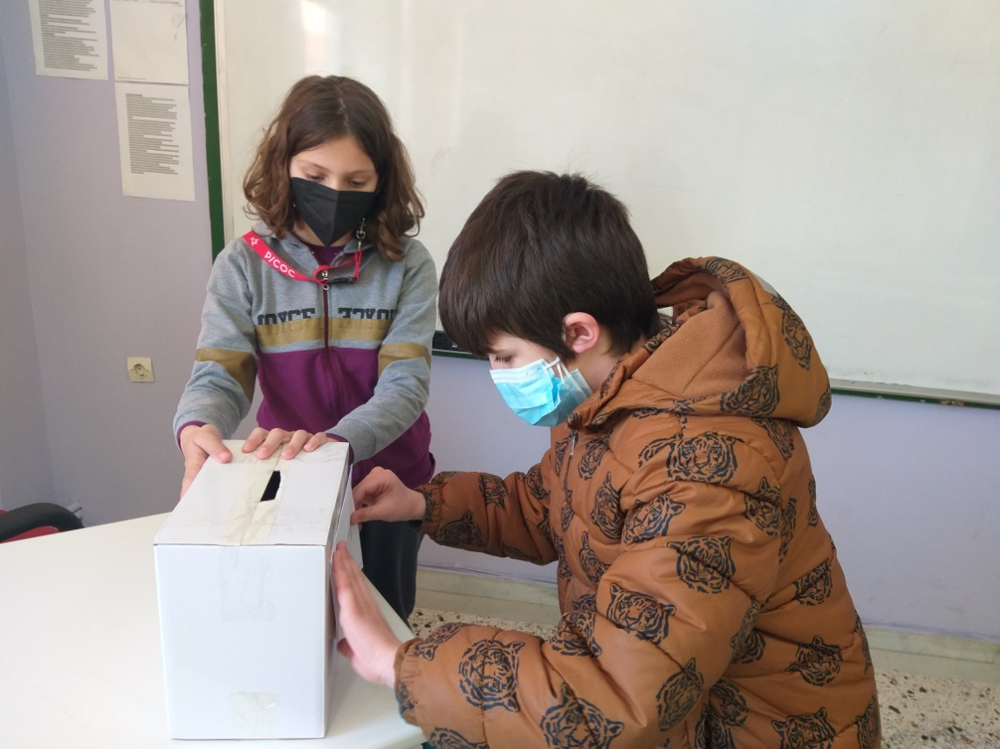
Έπειτα σειρά είχε η κάλπη.

Slide 20
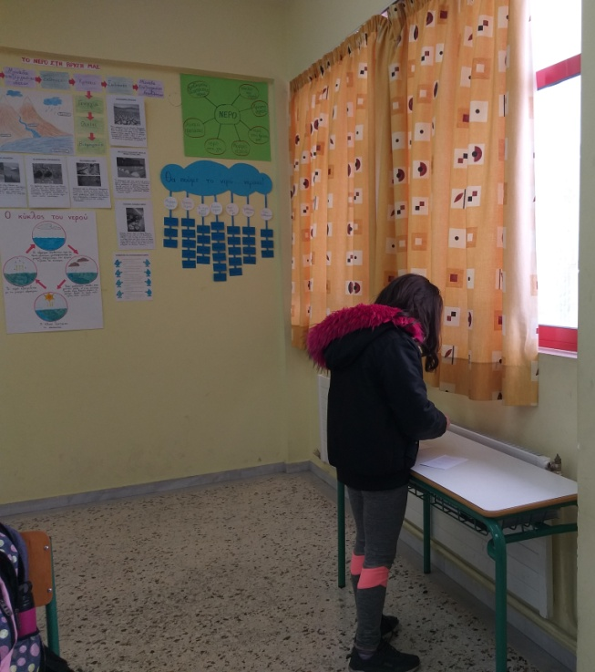
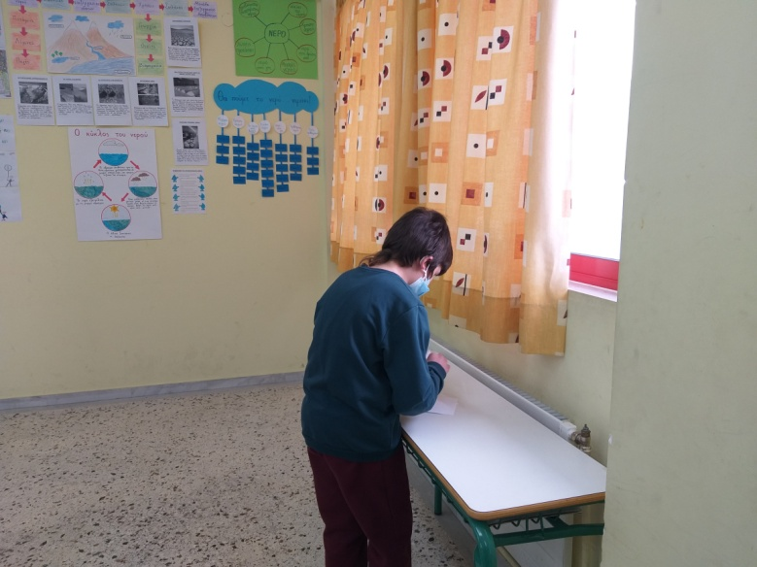
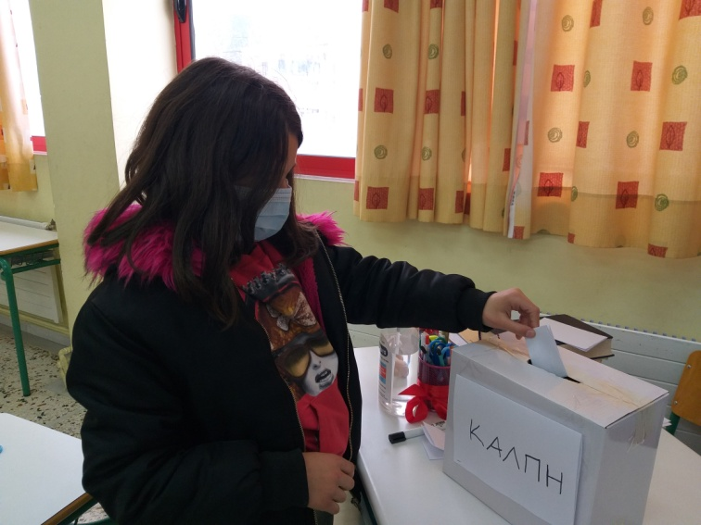
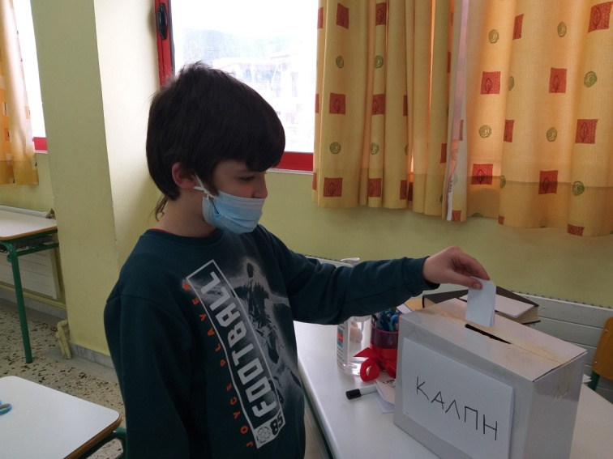
Αντί για παραβάν χρησιμοποίησαν μια γωνιά της τάξης.

Slide 21
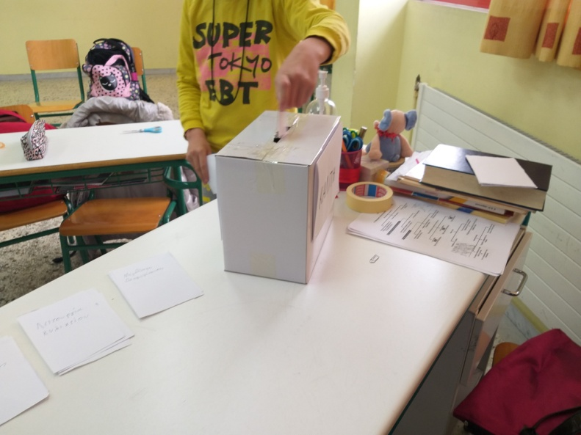
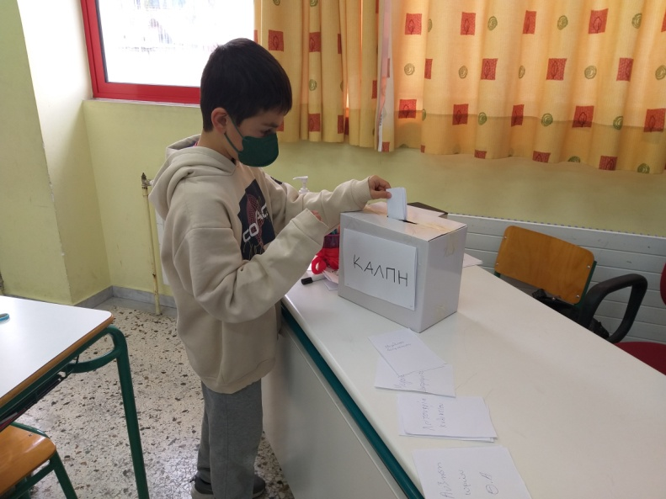
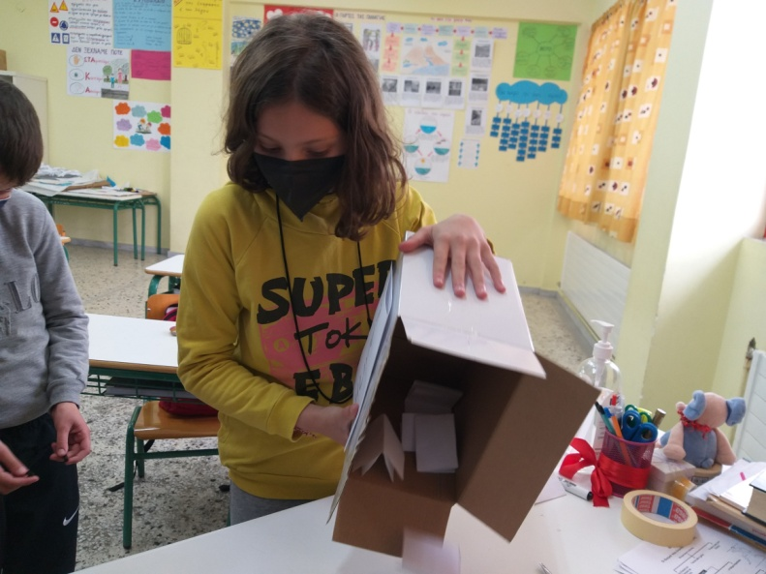
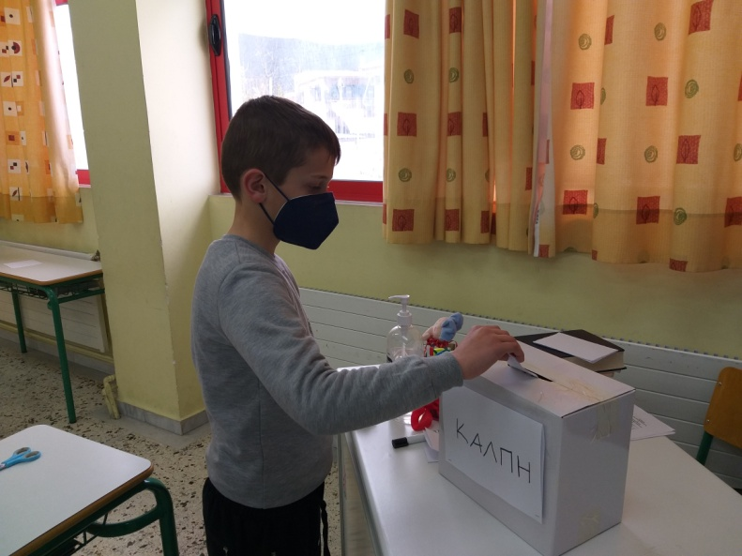
Κι αφού ολοκληρώθηκε η ψηφοφορία άνοιξε η κάλπη και ανακοινώθηκαν τα αποτελέσματα.

Slide 22
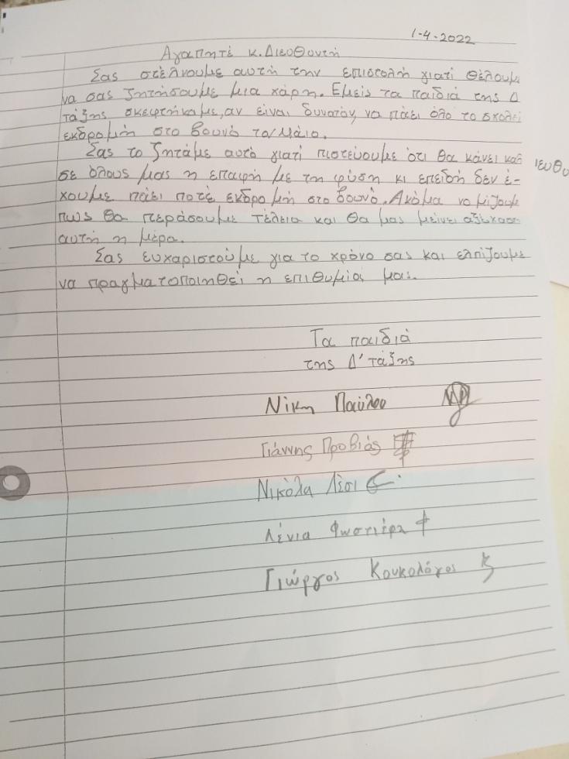
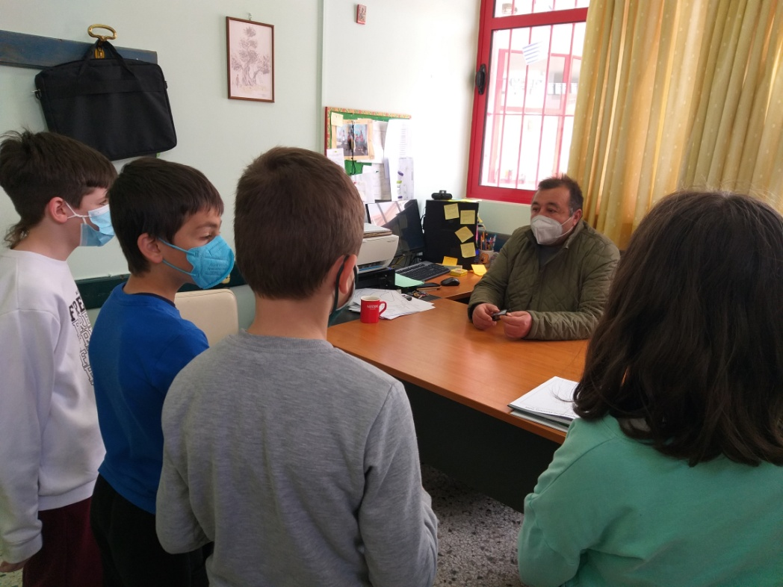
7^{ο} ΕΡΓΑΣΤΗΡΙΟ «Τελικά, η φωνή μου είναι δυνατή! »
Τα παιδιά διεκδίκησαν κάτι σημαντικό γι’ αυτά γράφοντας μια επιστολή στον Διευθυντή του σχολείου την οποία και παρέδωσαν.

